Slide 1

Lição de programação iniciante
Seguidor de Linha Básico

Slide 2
Objetivos das lições
Aprenda como humanos e robôs seguem linhas
Aprenda como fazer um robô seguir uma linha usando o Moco Cor no Sensor de Cor EV3
Aprenda como seguir uma linha até o sensor ser ativado
Aprenda como seguir uma linha por uma distância específica
Aprenda como combinar sensores, loops e switches

Slide 3
Instruções de professor
Slides 4-7 são animados. Para alunos ter uma melhor compreensão de como um seguidor de linha funciona e como um humano e um robô seguem uma linha, nós recomendamos que você execute as animações
Dê a cada estudante/time uma cópia do worksheet (exércicio)
Desafio 1 começa no slide 10 e Desafio 2 no Slide 13
Guia de Discussão está no Slide 16
Estudantes mais avançados podem estar interessados em outros seguidores de linha em EV3Lessons.com

Slide 4

Seguir o meio?
Humanos querem seguir a linha no meio
Vamos ter o robô fazendo a mesma coisa usando o Sensor de Cor
Que tipo de questões podem nos perguntar usando esse sensor
Você está na linha ou não?

Slide 5
Se nós estamos no preto, continue indo em linha reta
Se nós estamos no branco, vire à esquerda para voltar à linha
Parece funcionar bem aqui…

Slide 6
Se nós estamos no preto, continue indo em linha reta
Se nós estamos no branco, vire à esquerda para voltar à linha
OH NÃO… meu robô está fugindo…
Quando o robô deixa o lado esquerdo da linha, no programa já não funciona!

Slide 7
Seguindo linha: estilo do robô
Por que o humano seguiria o meio?:
Ele consegue ver à frente.
Eles conseguem ver a linha inteira e os arredores
Eles veem ambos os lados e qual lado eles deixam
Por que o robô não consegue fazer a mesma coisa?:
Não pode dizer qual o lado direito ou esquerdo da linha
Como nós temos certeza que o robô sempre desvia do mesmo lado da linha?
Em vez do meio, poderia o robô seguir a “borda”?
Então agora o robô penderá para o mesmo lado.
Nós mostraremos agora como isso funciona!

Slide 8
Robô seguindo linha acontece nas bordas
Seguindo linha do lado esquerdo
Seguindo linha do lado direito
Se no preto, vire à esquerda. Se no branco,vire à direita.
Se no preto, vire à direita. Se no branco, vire à esquerda.
O robô tem que escolher qual caminho virar quando o sensor de cor identificar uma cor diferente.
A resposta depende de qual lado da linha você está seguindo!

Slide 9
Começando com o robô no lado correto
✗
✔
✔

Slide 10
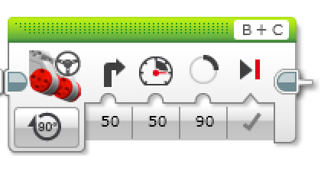
Desafio 1 do seguidor de linha
Etapa 1: Escreva um programa que segue a borda DIREITA da linha.
Dicas: Se seu sensor ver o preto, vire à direita. Se seu sensor ver o branco, vire à esquerda. Use loops e switches!
Etapa 2: Experimente-o em linhas diferentes
Será que seu seguidor de linha funciona da mesma formas em linhas retas e curvas?
Etapa 3: Se não, em vez de virar Direção = 50, tente valores menores.
Está melhor nas linhas curvas agora?
B
B
C
C

Slide 11
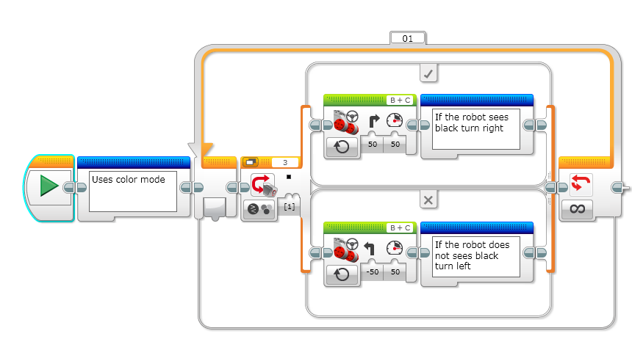
Solução do desafio de seguir linha
Q. Esse programa sgue o lado Direito ou esquerdo da linha?
R. O robô está seguindo o lado Direito da linha.
Notes:
Right side

Slide 12
Solução do desafio 1
Q. Este seguidor vai para sempre.Como fazemos isso parar?
R. Mudar a condição final no loop.
Notes:
Right side

Slide 13
Desafio 2 do seguidor de linha
Parte 1: Faça um seguidor de linha que pare quando você apertar o sensor de toque
Parte 2: Faça um seguidor de linha que pare depois de percorrer uma distância específica

Slide 14
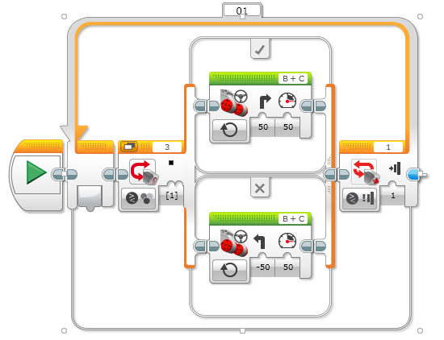
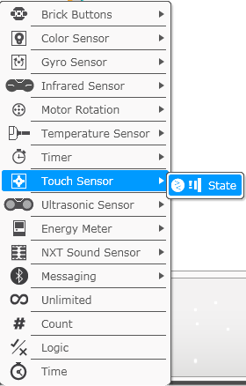
Solução do desafio 2: sensor

Slide 15
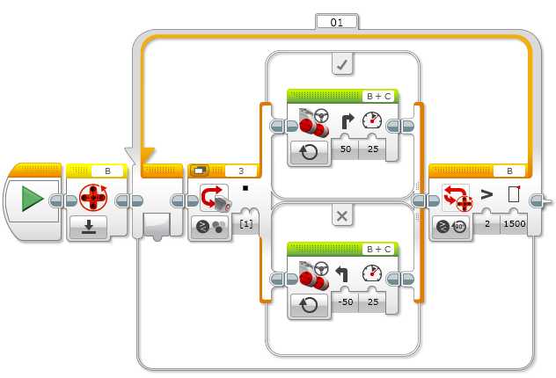
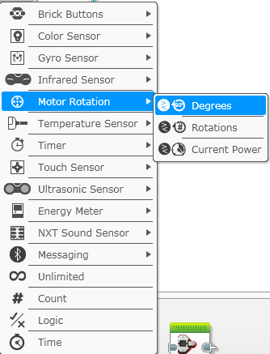
Solução do desafio 2: distância específica

Slide 16
Guia de discussão
Por que é importante para o robô seguir o mesmo lado da linha?
O robô só sabe conferir se está ou não está na linha.
Esse é um seguidor de linha básico. Quais são algumas coisas que não estavam boas neste seguidor de linha? Você acha que o seguidor delinha pode ser melhorado?
Ele balança muito. Seguidores de linha suaves serão descritos nas lições Avançadas.
Qual sensor mede o quão longe você tem percorrido?
O sensor de rotação usado na solução do Desafio 2 mede o quanto de rodas (360º) devem rodar.
Como você escreve um seguidor de linha que parará quando ver uma linha? Ou outra cor?
Altere a condição de saída do loop para usar o sensor de cor.

Slide 17
créditos
Esse tutorial foi criado por Sanjay Seshan e Arvind Seshan
Mais lições etão disponíveis em www.ev3lessons.com
Esse trabalho está licensiado sobre Creative Commons Attribution-NonCommercial-ShareAlike 4.0 International License.

